Slide 2
Por qué existimos?
Hacer que el internet de calidad sea accesible para todos, aumentando la capacidad de transmisión de datos en fibras ópticas
Contribuir a la construcción de infraestructura propia de fibra óptica por parte de los clientes
Soportar el gran aumento en el tráfico de datos observado en Brasil y CALA
Transportar y almacenar datos a largas distancias

Slide 3
O mundo inteligentemente conectado que nós fazemos

Slide 4
¿Cuál es nuestro papel en este ecosistema?
Proporcionar conectividad en un mercado en expansión con una propuesta de valor única
Los clientes exigen velocidades de banda ancha cada vez más altas…
Conexiones de banda ancha en Brasil por velocidad
< 12Mbps
12Mbps - 34Mbps
> 34Mbps
Somos un facilitador de conectividad, operamos detrás de cámaras
Dec-20
...para transmitir una gran cantidad de bits a través de redes de fibra óptica...
Evolución de los suscriptores de banda ancha fija en Brasil (mm)
CAGR _{'14-‘20}
7,1%
Único proveedor de equipos de transmisión óptica 100% LatAm
(2,7%)
54,9%
2020
…la tecnología DWDM es ideal para este propósito.
La forma más económica y escalable
de aumentar la capacidad de fibra
(frente a la inversión en un nuevo par de cables de fibra óptica)
Fontes: Companhia, Cisco, Anatel

Slide 5
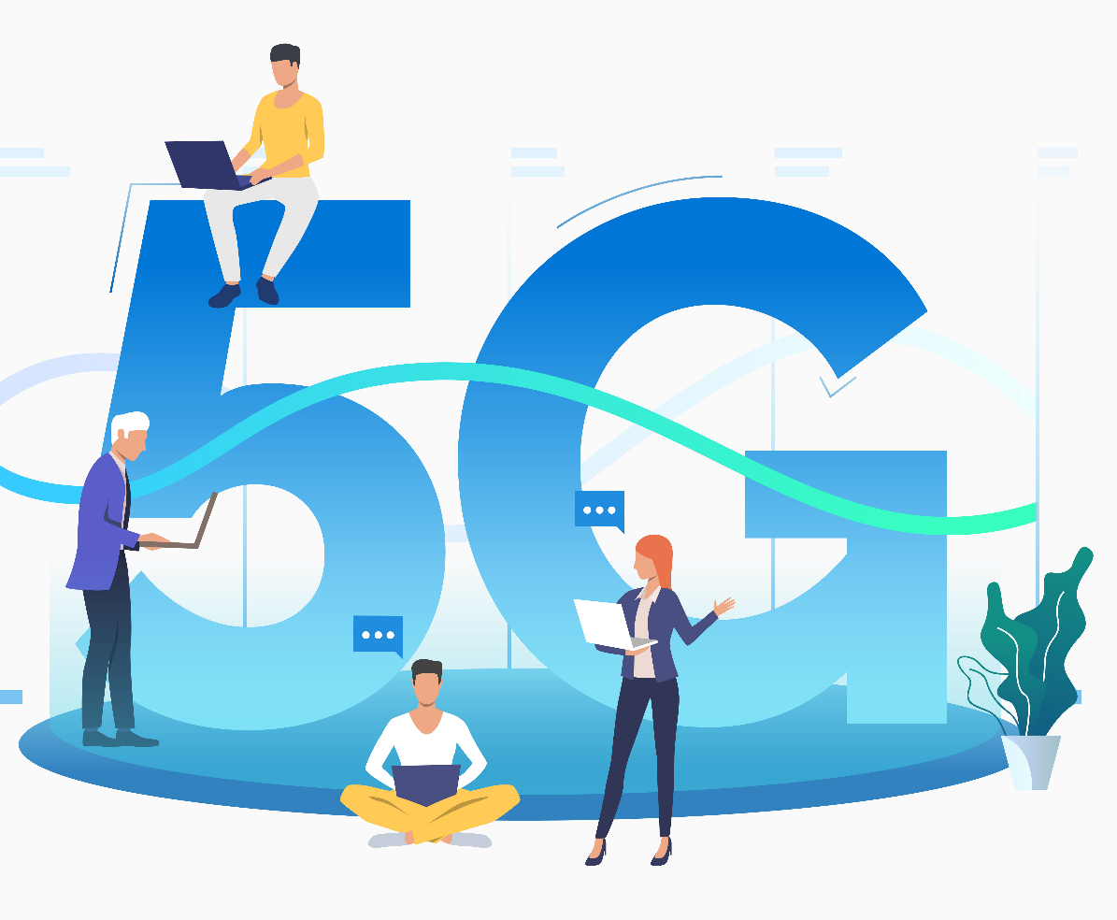
5G: listo para las oportunidades
5G podría estimular un nuevo ciclo de Capex para las empresas de telecomunicaciones, llegando a alrededor de US$ 15,5 millones en América Latina
Requisito de bandas más grandes, superando 4 veces a todas las generaciones anteriores
Los equipos Padtec son indispensables para reducir Capex y Opex

Slide 7
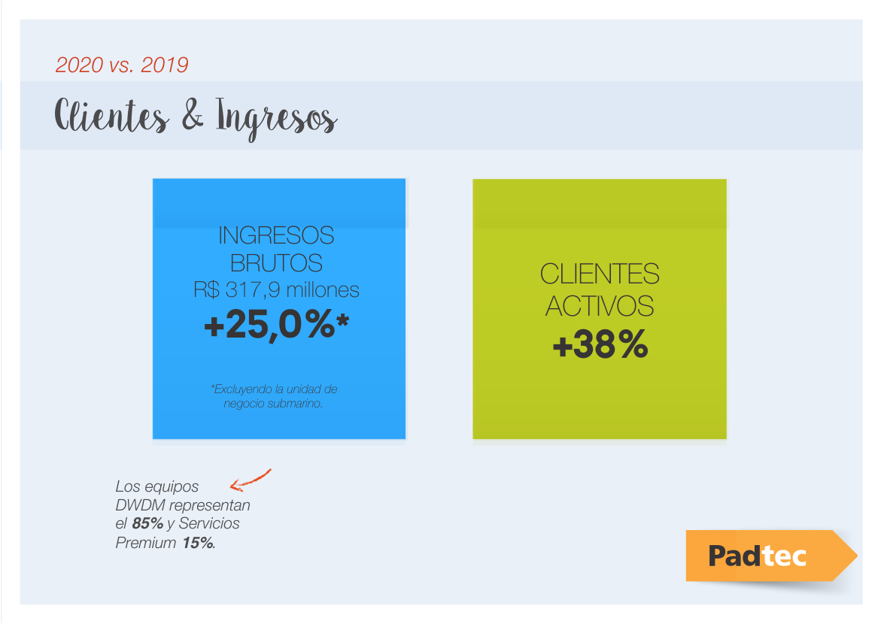

Slide 8
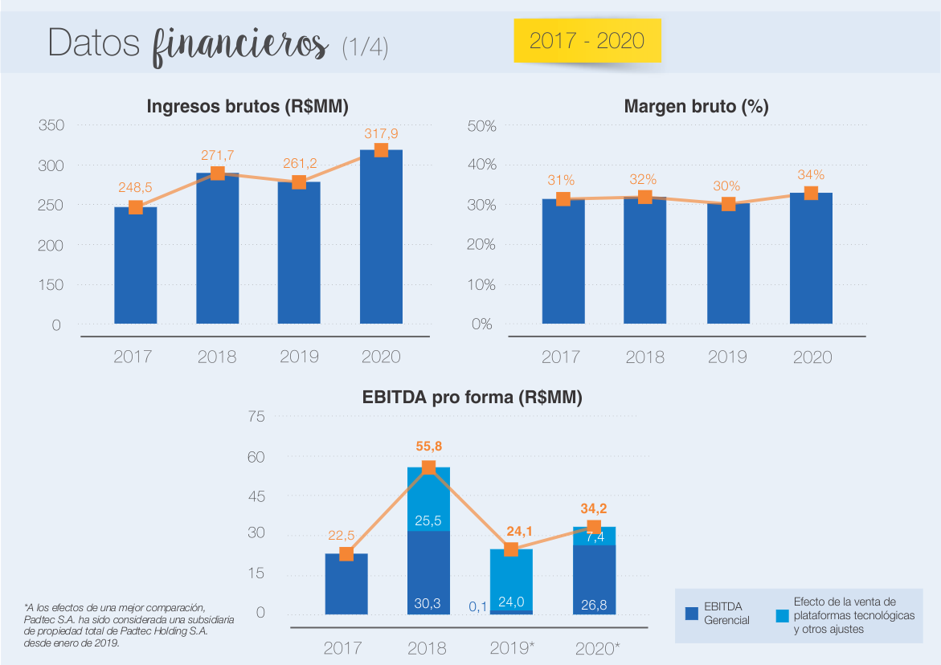

Slide 9
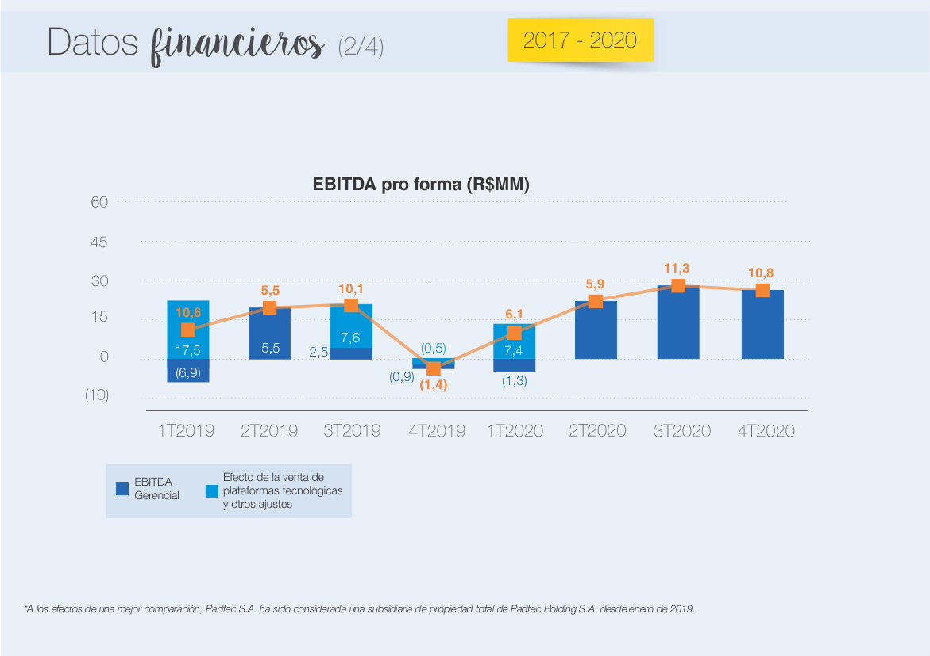

Slide 10
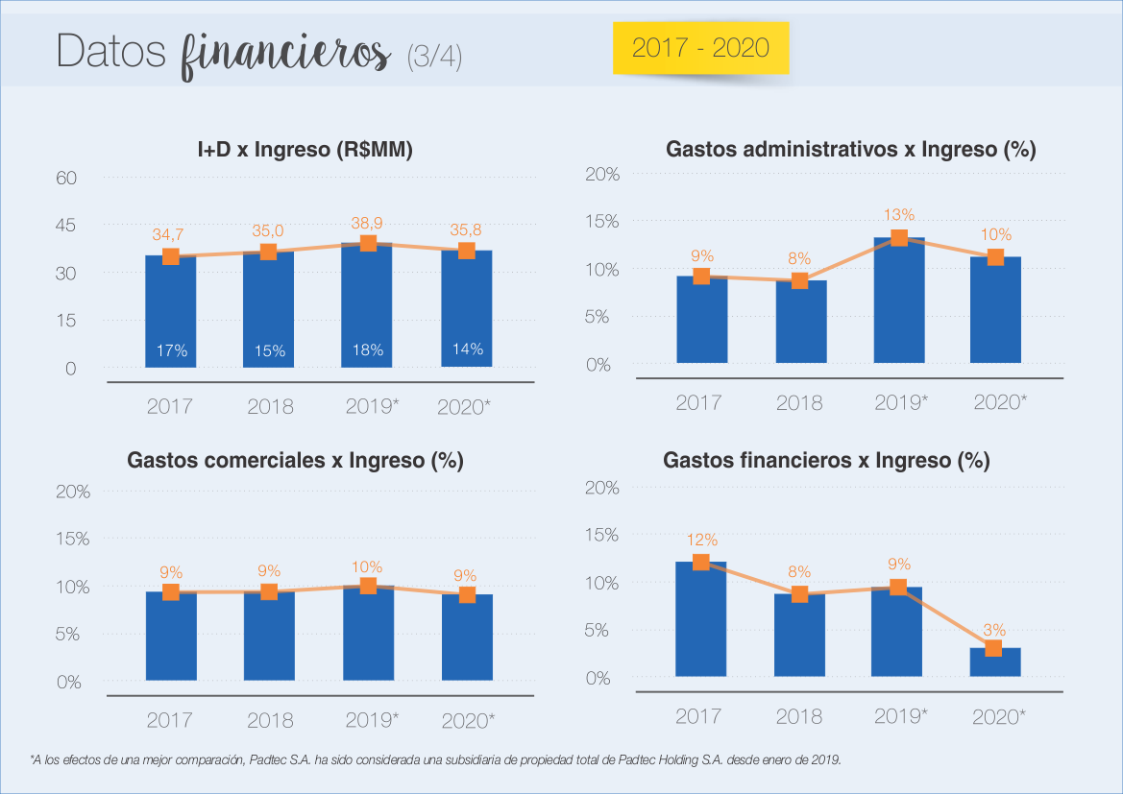

Slide 11
